Slide 1
Laborbasierte Surveillance
SARS-CoV-2 in ARS
09.09.2020

Slide 2
Anzahl Testungen pro 100.00 Einwohner nach Altersgruppe und Kalenderwoche – Datenstand 08.09.2020

Slide 3
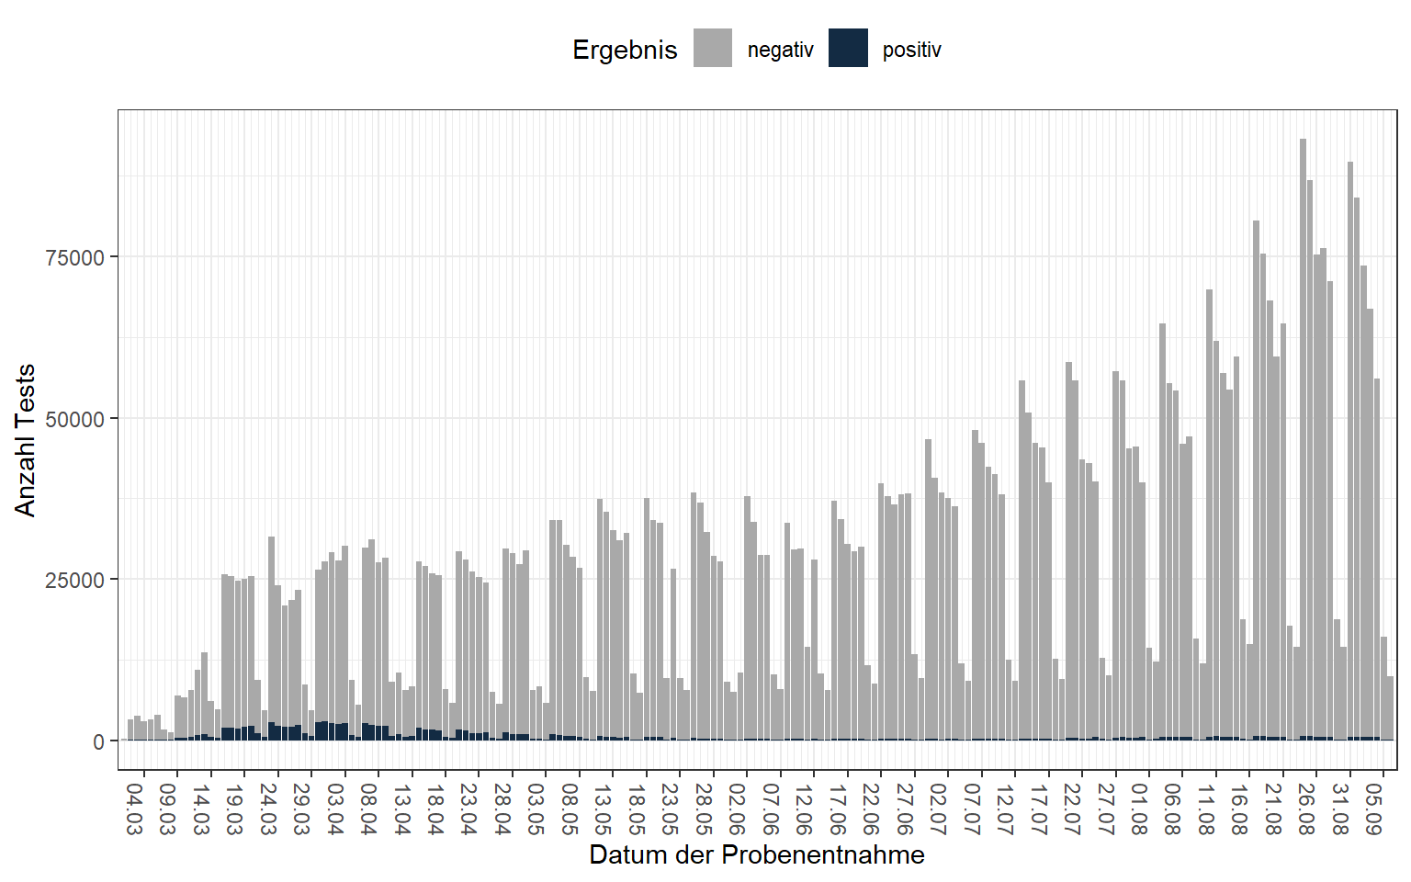
Anzahl der positiven und negativen Testungen pro Tag – bundesweit - Datenstand 08.09.2020

Slide 4
Testverzug – Datenstand 08.09.2020

Slide 5
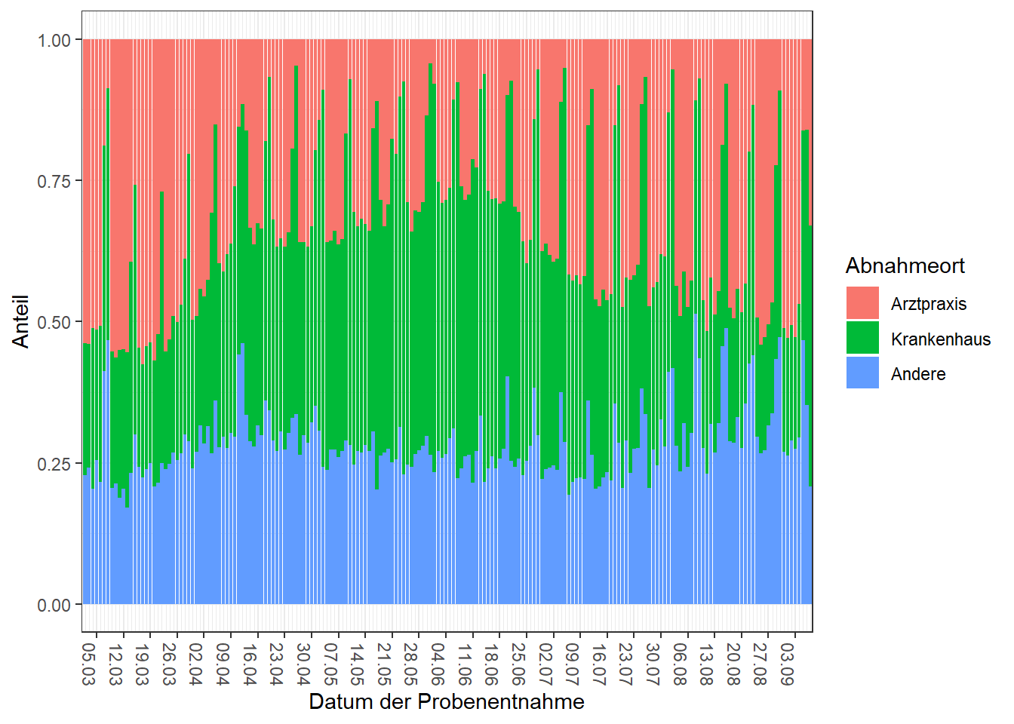
Verteilung Testungen nach Abnahmeort – Datenstand 08.09.2020

